Slide 1

MESSAGER · 信使
局域网即时通信系统
Qt 6 · C++23 · QML · SQLite
项目团队开发汇报
01

Slide 2
软件总览
完成发现、聊天与文件传输
Messager 面向同一局域网中的轻量沟通场景。
局域网内，
开箱即聊
01
在线发现
周期广播 + 离线检测
02
私聊 / 群聊
可靠收发 + 本地历史
UDP 自动发现在线用户；TCP 承担可靠消息与文件传输；SQLite 保存历史状态。
03
文件传输
接收确认 + 实时进度
04
会话管理
搜索、切换、退群与解散
05
本地持久化
用户、消息与群数据
02

Slide 3
软件总览
三条开发线独立推进，并在控制层汇合
QML 前端层
展示 · 交互 · 会话状态
江钒
↓
AppController
初始化 · 模型刷新 · 业务协调
何志远 · 周城伟 · 江钒
↙
↘
网络层
周城伟
数据层
何志远
发现 · 聊天 · 文件传输
身份 · 用户 · 消息 · 群聊
AppController 由三人共同参与：分别接入数据、网络、文件与界面状态。
03

Slide 4
软件总览
经过发现、连接、保存与界面反馈
我们把用户可见的一次操作，拆成可验证的端到端链路。
01
发现用户
UDP 周期广播本机信息；收到广播后更新在线列表。
02
选择会话
界面记录私聊或群聊目标，并从本地数据库加载历史消息。
03
发送消息
AppController 校验目标与内容，再交给网络层封装并发送。
04
接收落库
网络线程解析完整帧，通过信号回到控制层并写入 SQLite。
05
界面刷新
模型发出 NOTIFY，QML 自动刷新消息、成员与传输进度。
04

Slide 5
软件总览
桌面交互、局域网直连、本地可靠保存
每项技术都有明确职责，避免把所有逻辑堆进同一个模块。
Qt 6 + QML
界面与交互
组件化界面、响应式布局、信号槽更新
C++23
核心业务
控制层、协议常量、线程与资源管理
POSIX Socket + epoll
局域网通信
UDP 发现、TCP 收发、并发连接处理
SQLite
本地持久化
稳定身份、私聊历史、群组与成员关系
CMake
工程组织
统一编译 QML、数据库与网络模块
分层结果：界面表达状态，AppController 编排流程，网络层负责传输，数据库保证事实一致。
05

Slide 6
01
何志远
数据层与业务控制
开发者板块
我的重点：让用户身份、历史记录与跨层流程保持稳定一致。
06

Slide 7
何志远 · 我的工作
把“IP 会变”转化为“用户身份不变”
我让数据层提供稳定事实，再通过 AppController 交给网络与界面。
我的贡献
代码证据 · Database/peerdatabase.cpp
设计并实现 SQLite 数据层
CREATE TABLE IF NOT EXISTS local_peer_id(
id INTEGER PRIMARY KEY CHECK(id = 1),
peer_id TEXT NOT NULL UNIQUE
);
INSERT OR IGNORE INTO local_peer_id
VALUES(1, :peer_id);
拆分用户、私聊、群聊数据访问类
实现永久 peerId 与历史记录关联
参与 AppController：数据、初始化与登录 / 群聊接入
我的设计判断：IP 只是地址，peerId 才是身份。
07

Slide 8
何志远 · 关键代码
用初始化顺序固化了控制层的设计
我先恢复稳定身份与本地状态，再启动网络线程，避免一次运行中出现两个身份。
qml/appcontroller.cpp · 323–354
01
身份先稳定
loadOrCreateLocalPeerId(
m_chat.localId(), persistentLocalPeerId);
m_chat.setLocalId(persistentLocalPeerId);
refreshPeers();
refreshGroups();
m_chat.start(normalizedName);
m_translateFile.start();
永久 peerId 必须先回写网络层。
02
状态先恢复
先恢复历史用户和群聊，启动即有内容。
03
服务后启动
最后再开网络线程，减少竞态和状态漂移。
08

Slide 9
何志远 · 数据设计
用关系拆分与事务边界保证聊天数据可追踪、可回滚
数据库不只是存文件，而是定义用户、会话、成员和消息之间的事实关系。
01
local_peer_id
稳定本机身份
单行表 + UNIQUE，首次生成后持续复用
02
peers
联系人事实
peerId 关联昵称、IP 与最近在线状态
03
private_messages
私聊历史
发送方、接收方、内容、时间与方向
04
groups / members
群聊关系
群信息与成员列表分表，外键维持引用
群组写入采用事务：先写群信息，再写全部成员；任一步失败就 rollback，避免出现“有群无成员”的半成品。
09

Slide 10
何志远 · 重难点与设计
重点解决数据一致性与跨层协同
我的每个解决方案，都对应一个明确的设计原则。
01
身份不能依赖 IP
首次生成 UUID 并永久保存；IP 变化只更新地址。
02
群数据不能只写一半
群信息与全部成员放在同一事务中；失败整体回滚。
03
控制层容易变成巨石
拆分 DatabaseCore / Peer / Private / Group，并固定初始化顺序。
我的设计体现
稳定身份
安全写入
单一职责
UUID 跨网络变化保持关联
事务 + 外键级联保证一致
数据访问拆分类、控制层定顺序
10

Slide 11
02
周城伟
网络通信与文件传输
开发者板块
我的重点：让发现、连接、收发与清理在复杂网络状态下仍然可控。
11

Slide 12
周城伟 · 我的工作
发现
UDP
消息
TCP
文件
TCP
45454
→
45455
→
45456
周期广播
离线检测
私聊 + 群聊
可靠传输
确认 + 分块
进度反馈
P2P 群聊全连接 · 协议序列化 · 文件请求/确认 · 退群/解散 · 在线过期清理
统一帧格式：1 字节类型 + 4 字节载荷长度 + 载荷
12

Slide 13
周城伟 · 关键代码
固定帧头与接收缓冲解决 TCP 半包和粘包
IPMSG/common.h · 128–137
IPMSG/groupchat.cpp · 789–804
pkt.push_back(type);
uint32_t len = htonl(payload.size());
pkt.insert(pkt.end(), lenBytes, lenBytes + 4);
pkt.insert(pkt.end(), payload.begin(), payload.end());
uint32_t payloadLength = ntohl(netLength);
size_t frameLength = 5U + payloadLength;
if (buffer.size() < frameLength)
return true; // 继续等待
payload.assign(buffer.begin() + 5,
buffer.begin() + frameLength);
buffer.erase(buffer.begin(),
buffer.begin() + frameLength);
发送端
先写“类型 + 长度”，再写载荷。
接收端
缓冲不足就继续等；完整后只消费一帧，剩余数据留给下一轮。
13

Slide 14
周城伟 · 文件传输
文件传输设计
文件走独立 TCP 端口，避免大文件占用普通消息通道。
01
02
03
04
05
发送请求
建立通道
分块写入
安全接收
结束清理
→
→
→
→
发送文件名、大小与发送方信息；接收端先决定是否接受
同意后连接 45456，消息通道仍可继续收发聊天内容
循环读取并发送固定大小数据块，同时上报已完成字节数
接收时先写 .part 临时文件，完整成功后再替换目标文件
无论成功或失败都关闭 fd、移除任务状态并通知界面
请求/确认保护接收方，独立通道保护聊天体验，.part 文件保护磁盘上的最终结果。
14

Slide 15
周城伟 · 重难点与设计
网络状态
。
01
TCP 半包 / 粘包
固定帧头 + 每个 fd 独立缓冲，完整后再反序列化
02
群聊连接复杂
稳定 ID 定方向 + HELLO/ACK + 重试 + m_connectings 去重
03
多线程影响界面
网络任务在线程中运行，Qt 信号槽安全回到主线程
04
失败与重复清理
m_closingFds 防重复关闭；文件先写 .part 再替换
通道隔离 · 明确协议 · 可恢复连接 · 幂等清理
15

Slide 16
03
江钒
前端界面与交互体验
开发者板块
我的重点：把底层能力组织成清楚、稳定、可缩放的桌面聊天体验。
16

Slide 17
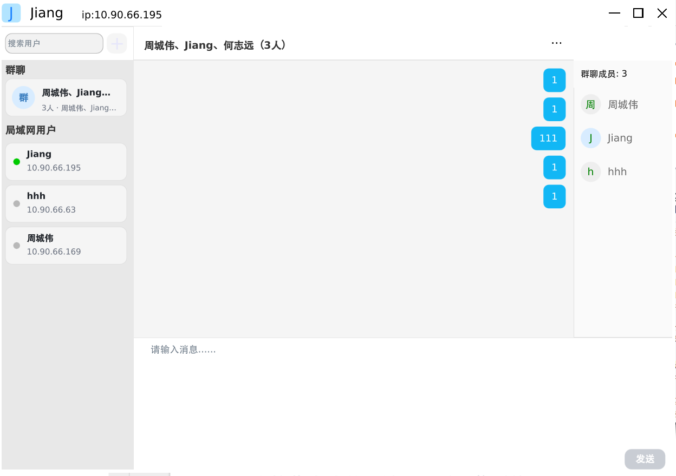
江钒 · 我的工作
我把底层能力组织成可理解的聊天体验
我让主窗口围绕会话选择、消息阅读和输入发送三件事展开。
inviteUserInterface
界面结构复原
Window
peerPanel
依据 4 个核心 QML 文件复原；并非实际运行截图。
chatPanel
① 左侧
搜索与会话列表
login
② 中间
消息区与输入区
groupMemberListView
③ 右侧
群成员信息
我的职责边界
我让界面只表达状态；业务统一交给 AppController。
inputPanel
17

Slide 18
江钒 · 关键代码
我用显式状态与明确快捷键让交互结果可预期
我用清楚的状态字段分别控制私聊、群聊与输入行为。
qml/Window.qml · 108–124
qml/InputPanel.qml · 200–216
property string currentPeerId: ""
property string currentGroupId: ""
property bool currentIsGroup: false
readonly property string currentConversationId:
currentIsGroup ? currentGroupId
: currentPeerId
Keys.onPressed: function(event) {
if (event.modifiers & Qt.ControlModifier) {
inputArea.insert(cursorPosition, "\n")
return
}
root.trySendMessage() // Enter 发送
}
状态设计
私聊与群聊不复用同一个 ID，切换会话时不会串模型
交互设计
Enter 发送、Ctrl+Enter 换行，符合聊天软件的常见心智模型。
18

Slide 19
江钒 · 组件协作
我让组件通过明确输入和信号协作，避免界面状态互相污染
主窗口管理会话上下文，各面板只处理自己的展示与交互职责。
PeerPanel
ChatPanel
输入：联系人 / 群组模型
输入：当前会话消息模型
输出：选择会话、搜索条件
输出：文件操作与滚动反馈
只负责找到“要和谁聊”
只负责呈现“聊了什么”
InputPanel
MemberPanel
输入：当前会话 ID 与类型
输入：群成员模型
输出：发送文字、选择文件
输出：成员信息查看
只负责组织“准备发什么”
仅在群聊场景显示
Window.qml 维护 currentPeerId / currentGroupId / currentIsGroup，AppController 负责真正的业务调用。
19

Slide 20
江钒 · 重难点与设计
我用响应式布局与清晰状态稳定界面
我把结构与状态边界放在视觉样式之前。
01
窗口缩放后错位
02
系统自带顶部栏风格和现有界面不匹配
RowLayout / ColumnLayout 取代大量固定坐标与复杂 anchors
直接用一行代码隐藏系统顶部栏，实现自定义的顶部栏，并附上相应的功能
03
文件传输进度条乱显示
04
全局焦点控制麻烦
为每个传输任务维护独立的进度和状态，界面根据任务 ID 更新对应进度条，避免多个文件相互覆盖
经过测试，在每个应该让焦点消失的点击处均添加相应操作
我的设计体现
自适应结构 · 显式状态 · 响应式模型 · 可预期交互
20

Slide 21
团队协作
三个人不是拼接三个模块，而是共同闭合一条消息链路
AppController 是接口汇合点：每个人都在自己的边界内接入和验证。
江钒
界面发起
读取当前会话状态，触发 sendPrivateMessage / sendGroupMessage
三人共同
控制层编排
校验参数、调用网络能力、接收回调并刷新界面模型
周城伟
网络传输
序列化协议帧、建立连接、处理接收缓冲和失败清理
何志远
数据落库
保存消息与会话事实，查询历史并维持身份一致性
协作方式体现为：统一接口、明确数据方向、共同处理 AppController，而不是给单个成员贴“主体”标签。
21

Slide 22
项目总结
三条开发线，闭合成一条可靠体验
从发现用户，到完成沟通，再到保存与呈现，每个人守住一个关键环节。
发现 / 连接
→
业务协调
→
持久保存
→
界面呈现
周城伟
三人共同
何志远
江钒
当前边界
群聊文件传输尚未实现；网络层使用 POSIX Socket 与 epoll，当前更适合 Linux。
下一步可沿既有分层扩展：跨平台网络封装、默认下载路径与日志能力。
设计不是额外包装，而是让每一层都清楚自己该负责什么。
22

